Slide 1

GRUPO 2
Integrantes:
Chasi Llamba Jhon Stiven
Flores Flores Brian Eduardo
Defaz Almachi Tania Marisol

Slide 2
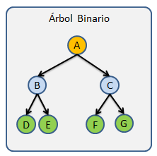
Arboles Binarios
En ciencias de la computación, un árbol binario es una estructura de datos en la cual cada nodo puede tener un hijo izquierdo y un hijo derecho. No pueden tener más de dos hijos (de ahí el nombre "binario").
Si algún hijo tiene como referencia a null, es decir que no almacena ningún dato, entonces este es llamado un nodo externo. En el caso contrario el hijo es llamado un nodo interno.
Usos comunes de los árboles binarios son los árboles binarios de búsqueda los montículos binarios y Codificación de Huffman.

Slide 3
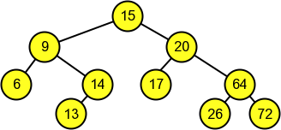
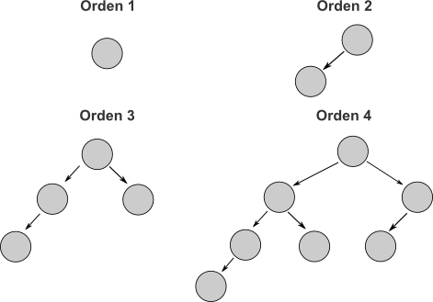
Tipos de árboles binarios
Un árbol binario es un árbol en el que ningún nodo puede tener más de dos subárboles. En un árbol binario cada nodo puede tener cero, uno o dos hijos (subárboles). Se conoce el nodo de la izquierda como hijo izquierdo y el nodo de la derecha como hijo derecho.
Existen tipos de árboles binarios que suelen usarse para fines específicos, como:
Árbol binario de búsqueda
Árbol de Fibonacci

Slide 4
Árbol binario de búsqueda
Un árbol binario de búsqueda también llamado BST es un tipo particular de árbol binario que presenta una estructura de datos en forma de árbol usada en informática.
Para una fácil comprensión queda resumido en que es un árbol binario que cumple que el subárbol izquierdo de cualquier nodo (si no está vacío) contiene valores menores que el que contiene dicho nodo, y el subárbol derecho (si no está vacío) contiene valores mayores.

Slide 5
Árbol de Fibonacci
Se llama árbol de Fibonacci a una variante de árbol binario con la propiedad que el orden de un nodo se calcula como la sucesión de Fibonacci.
El árbol de Fibonacci se define de la siguiente manera:
El árbol nulo (no contiene ningún nodo) es de orden 0.
El árbol que consta de un único nodo es de orden 1.
Para n > 1, el árbol de Fibonacci de orden n consta de un nodo raíz con el árbol de Fibonacci de orden n-1 como uno de sus hijos y el árbol de Fibonacci de orden n-2 como el hijo restante.

Slide 6
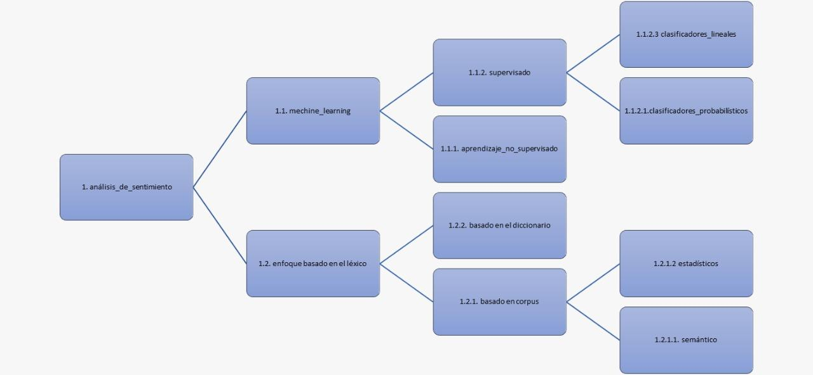
Ejemplo

